Slide 1
Signaltap 工具
20220418
旷锦昊

Slide 2
Signal tap II logic analyzer
嵌入式逻辑分析仪工具。
该工具使用 FPGA 器件中剩 余的逻辑资源和存储器搭建一个逻辑分析仪的信号采集电路，通过 Jtag 电缆将采集的数据传输到 PC 机上， 配合 PC 机上 Quartus 软件自带的逻辑分析仪软件分析数据内容并以数字波形的形式呈现。
该工具能够抓取设计中的任意节点信号，属于在线调试工具，非常适合在板级现象与预期不一致适合的调试。

Slide 3
综述
SignaTap II 逻辑分析仪，用于辅助设计调试过程，提供了用户设计全速运行在 FPGA 芯 片上时不使用外部 I/O 引脚就能检查内部信号状态的解决方案。其与传统的外部物理逻辑分 析仪类似，可以在不使用硬件测试设备的前提下，调试正常操作期间的 FPGA 设计

Slide 4
1.创建新文件signal tap
2.选择时钟信号 选择mc，是2M，根据输入的50M时钟分频得到的
3.添加需要观察的i2c信号
4.quartus compile design，生成包含逻辑分析仪的电路
5.将工程下载进开发板中
6.在signal tap软件中设置条件（上升沿，高电平等），点击运行可以抓取对应波形

Slide 5
理解
当出现采样出来的信号与逻辑电路中信号对应不上时，应该关注采样时钟
必须符合奈奎斯特采样定律
比如模块的clk是32m，那么我们就要使用64m的时钟进行采样

Slide 6
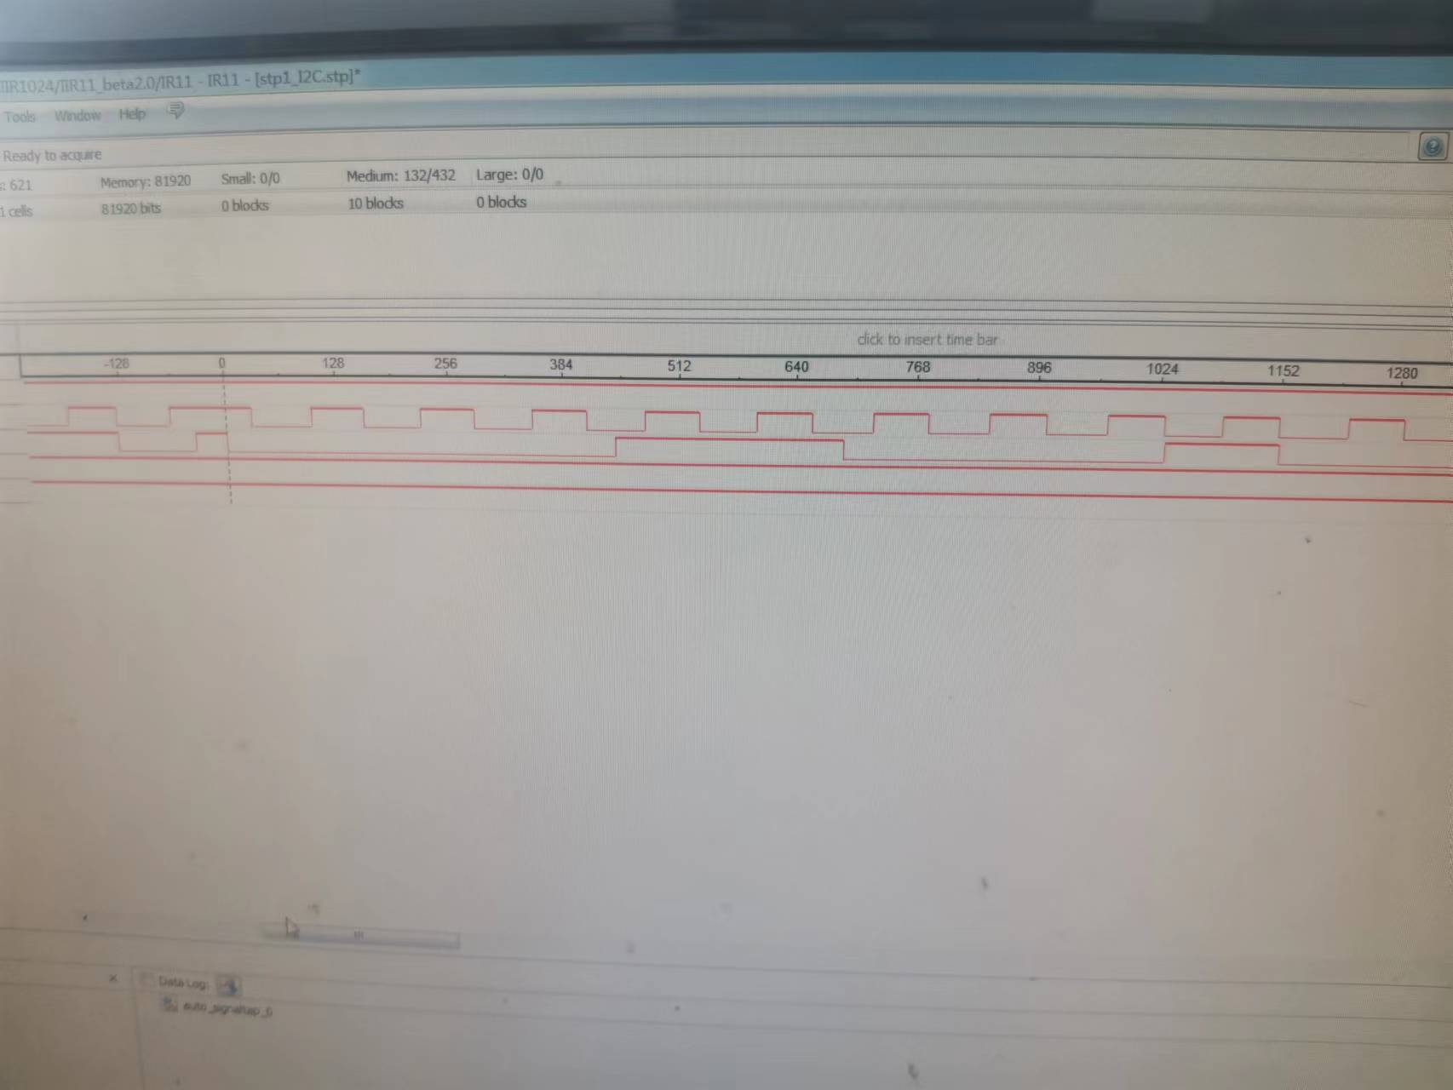
抓取波形图

